Slide 1
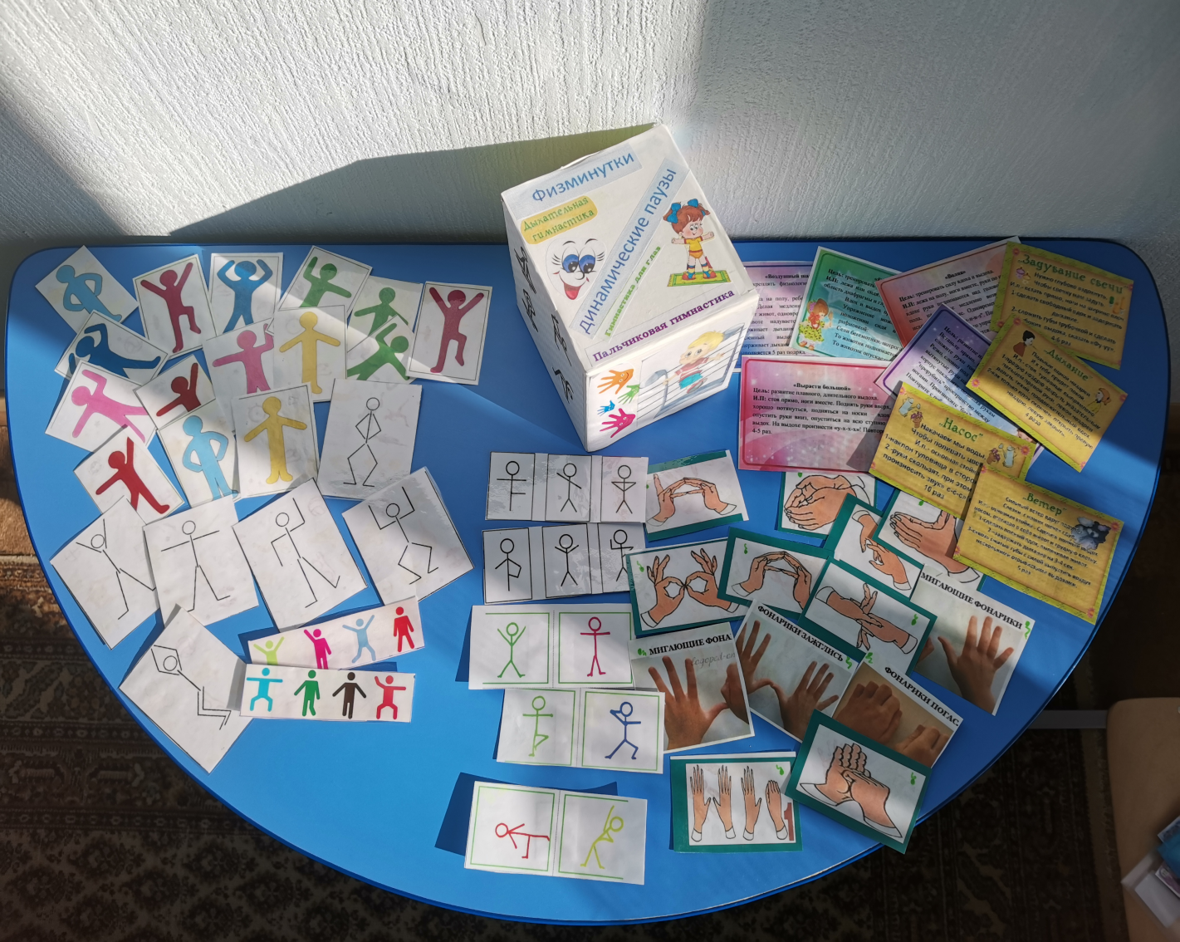

Динамический куб

Slide 2
Интерактивное пособие по Здоровьесбережению
пальчиковые игры;
двигательные разминки и игры;
элементы детской йоги;
дыхательные упражнения;
глазодвигательные упражнения.
сенсомоторные упражнения,
психогимнастика
двуручное рисование

Slide 3
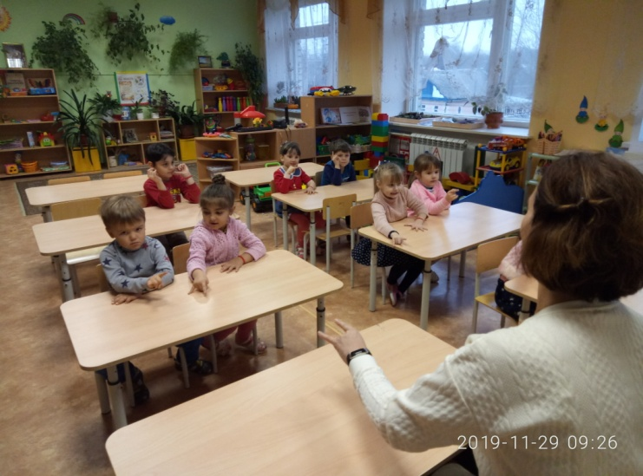

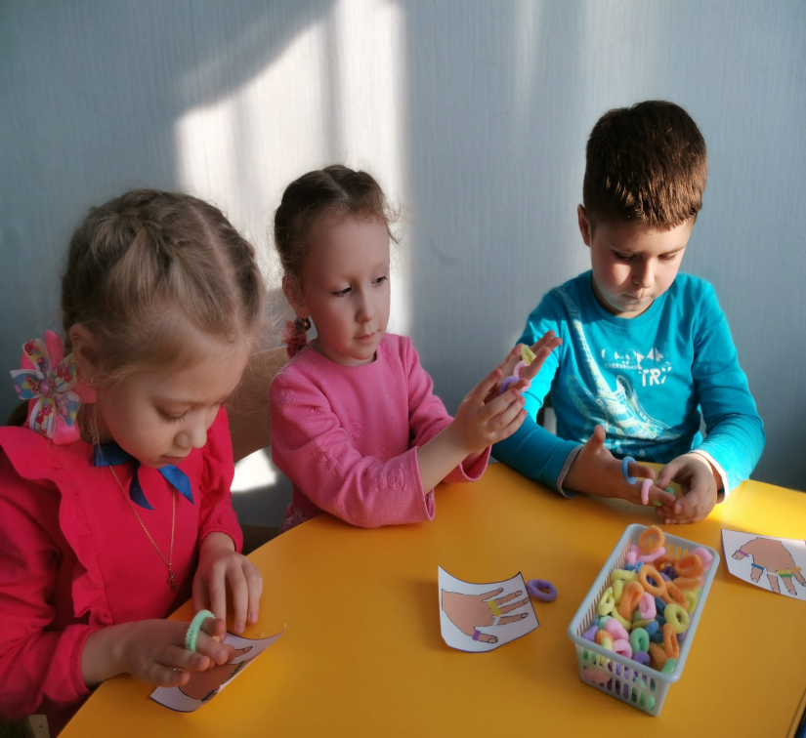
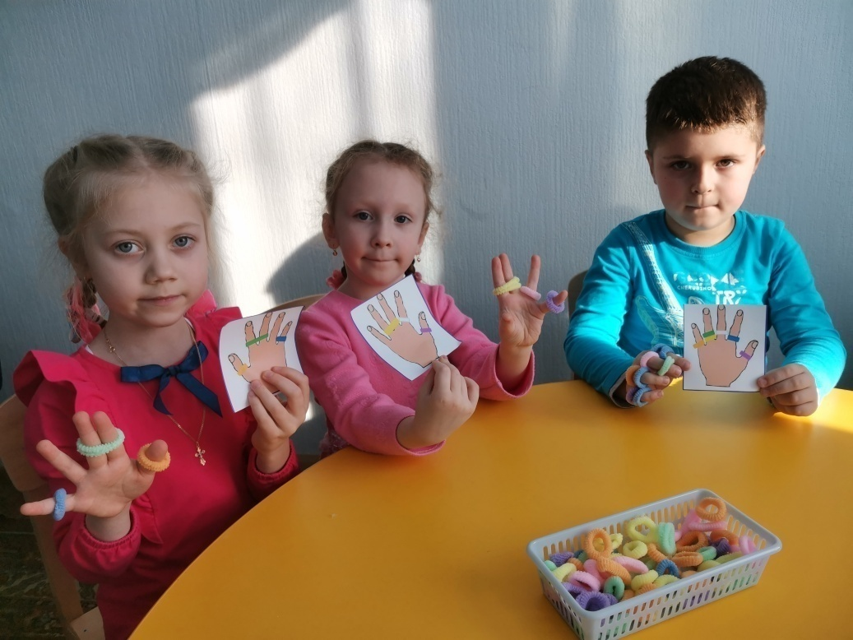
Наряжаем пальчики
Цель: Развитие зрительного восприятия, мелкой моторики.
Содержание : Дети по схеме украшают пальчики разноцветными резинками.

Slide 4
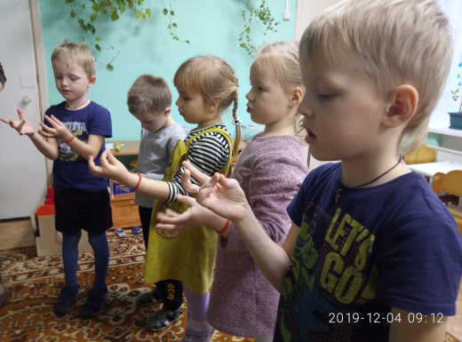
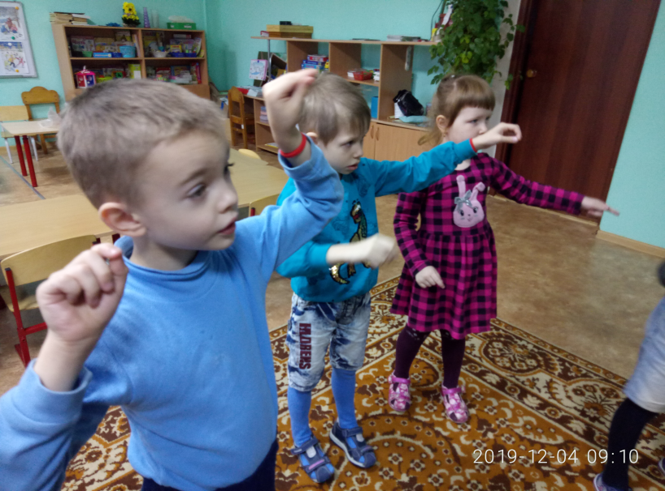

ГИМНАСТИКА МОЗГА
Цель: Развитие пространственных представлений, моторики; межполушарного взаимодействия.
Содержание: Дети по схеме выполняют упражнения

Slide 5
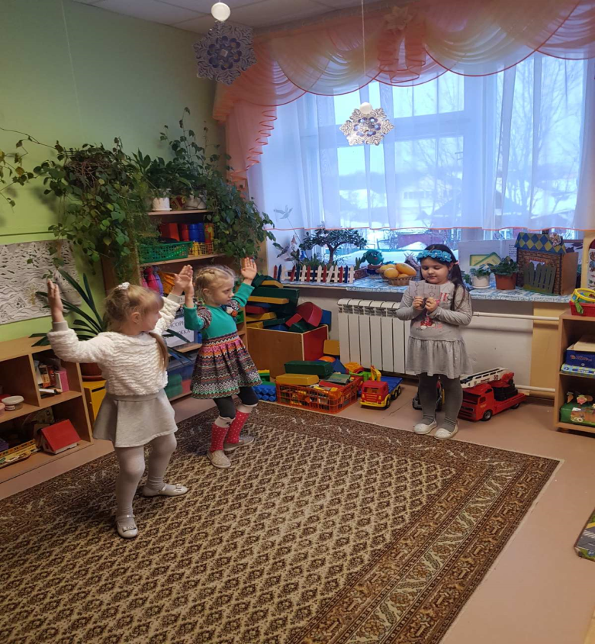
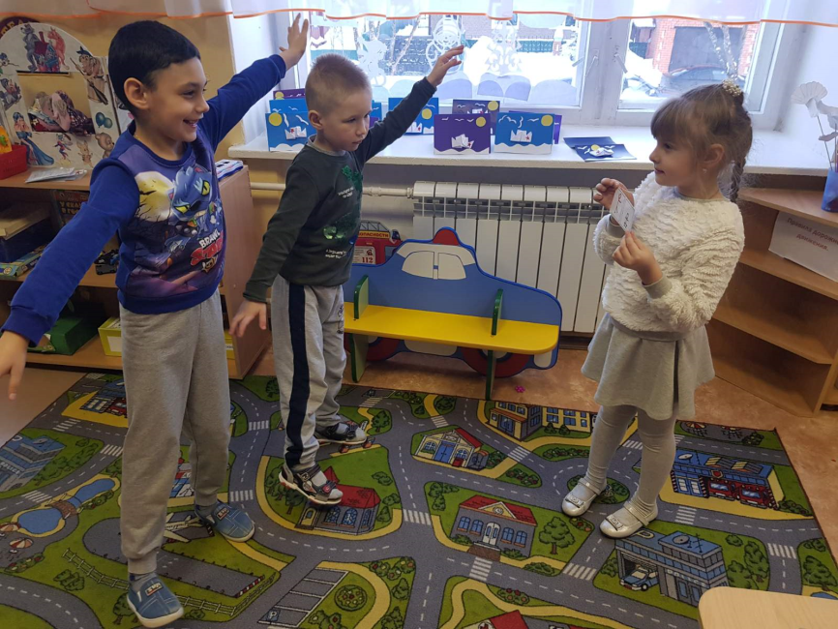
ПОВТОРИ ДВИжЕНИЕ
Цель: Развитие зрительного восприятия, двигательной координации, быстроты реакции
Содержание: Дети по схеме выполняют движения схему движения дети могут составлять сами

Slide 6
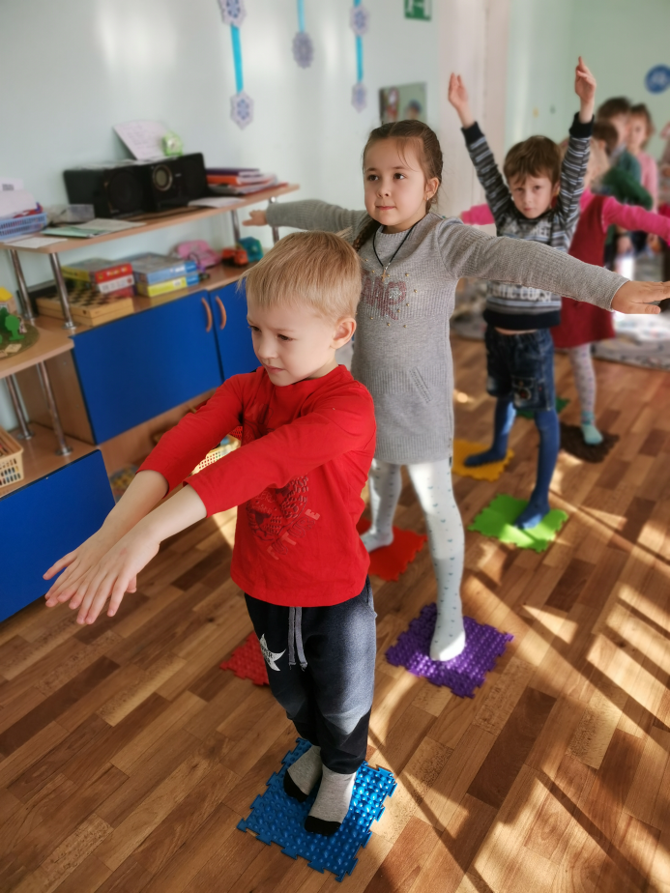
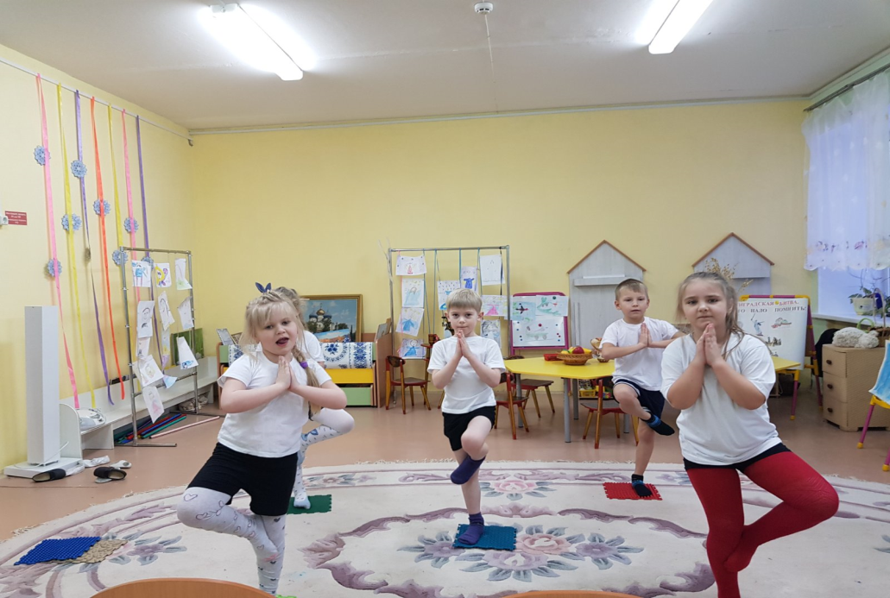
двигательные разминки и игры

Slide 7
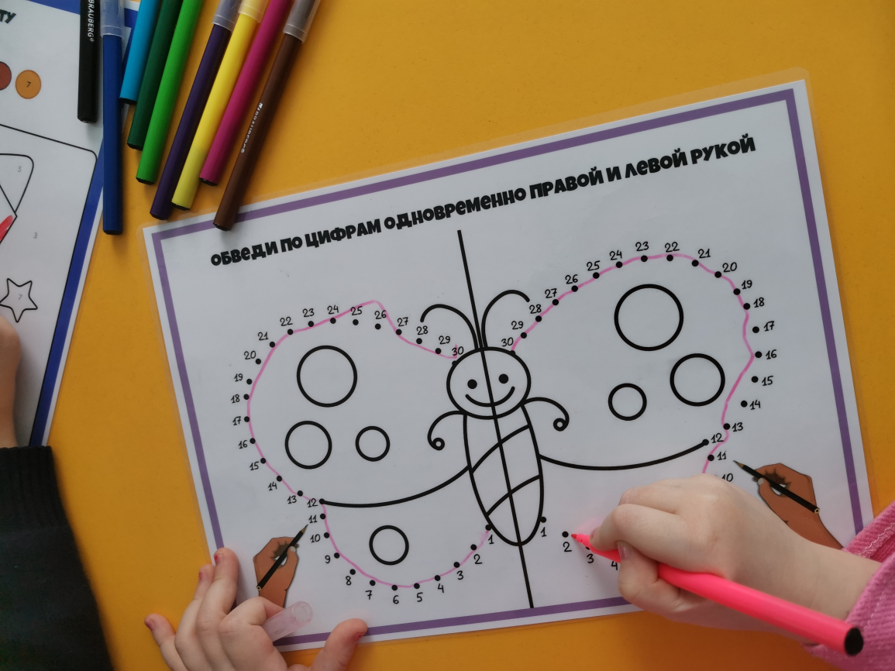

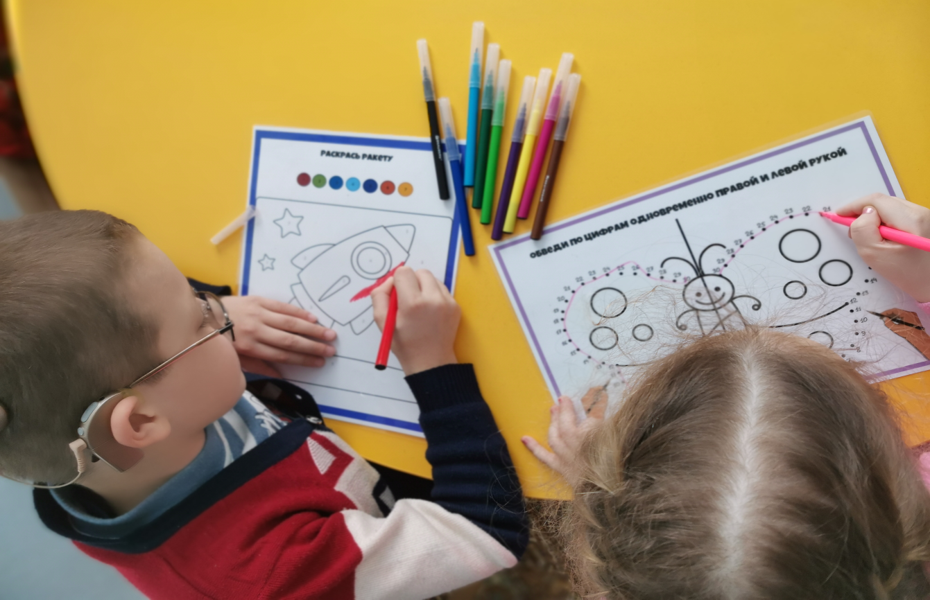
Пиши -стирай
Цель: Развитие межполушарного взаимодействия; повышение умственной работоспособности;
Содержание: разукрашивание предметов левой и правой рукой

Slide 8
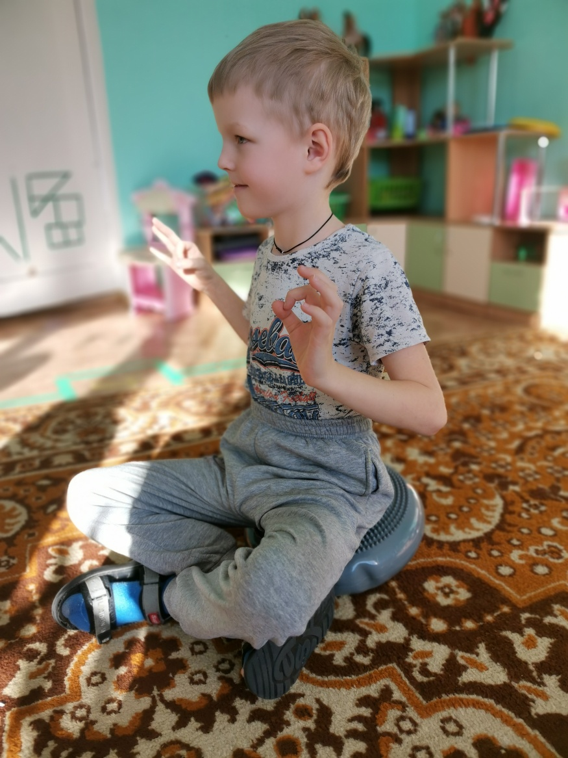
здоровье - это драгоценный дар, который человек получил от природы

